Slide 1
BAR.SHESHRAO WANKHEDE COLLEGE OF ARTS &COMMERCE KHAPERKHEDA
DEPT.OF POLITICAL SCIENCE &IQAC
JOINTLY ORANISED
TEACHERS ORIENTATION PROGRAMME
DATE- 27-10-21
SUB-FUNDAMENTAL DUTIES
SPEAKER-DR.PRATIBHA .U. GADWE
HOD- POLITICAL SCIENCE

Slide 2
मुलभूत कर्तव्ये FUNDAMENTAL DUTIES

Slide 3
मुलभूत कर्तव्ये FUNDAMENTAL DUTIES
“ कर्तव्याशिवाय अधिकार म्हणजे अराजकता होय,आणि अधिकाराशिवाय कर्तव्य म्हणजे गुलामगिरी होय.”

Slide 5
मुलभूत कर्तव्ये FUNDAMENTAL DUTIES
नागरिकांना अधिकारांची जाणीव झाली होती,पण कर्तव्य मात्र जाणीव झाले नव्हते,
नागरिकांना कर्तव्याची जाणीव नसल्यास लोकशाही यशस्वी होत नाही.
म्हणून 42 व्या घटनादुरुस्तीने मूलभूत कर्तव्याचे प्रकरण संविधानात टाकण्यात आले आहे.1976 मध्ये इंदिरा गांधी पंतप्रधान असताना “स्वर्णसिंग कमिटी बसवून हे प्रकरण टाकण्यात आले
USSR कडून प्रेरित होऊन ही तत्वे भारतीय संविधानात टाकली आहे.केवळ आज जपान व भारतीय संविधानात मूलभूत कर्तव्य आहे.

Slide 6
मुलभूत कर्तव्ये FUNDAMENTAL DUTIES

Slide 7
मुलभूत कर्तव्ये FUNDAMENTAL DUTIES
भारतीय संविधानाच्या प्रकरण 4 (अ) आणि कलम 51(अ) मध्ये 10 कर्तव्यांचा समावेश करण्यात आला आहे.
86 व्या घटनादुरुस्तीने मूलभूत कर्तव्यांची संख्या 11 झाली आहे.
ही कर्तव्ये कोणत्याही राजकीय पक्षाशी संबंधित नाही.देशाच्या विकासासाठी नागरिकांमध्ये एकता,एकात्मता आणि सहकार्य यांची वृद्धी करणे यासाठी आवश्यक आहे.

Slide 8
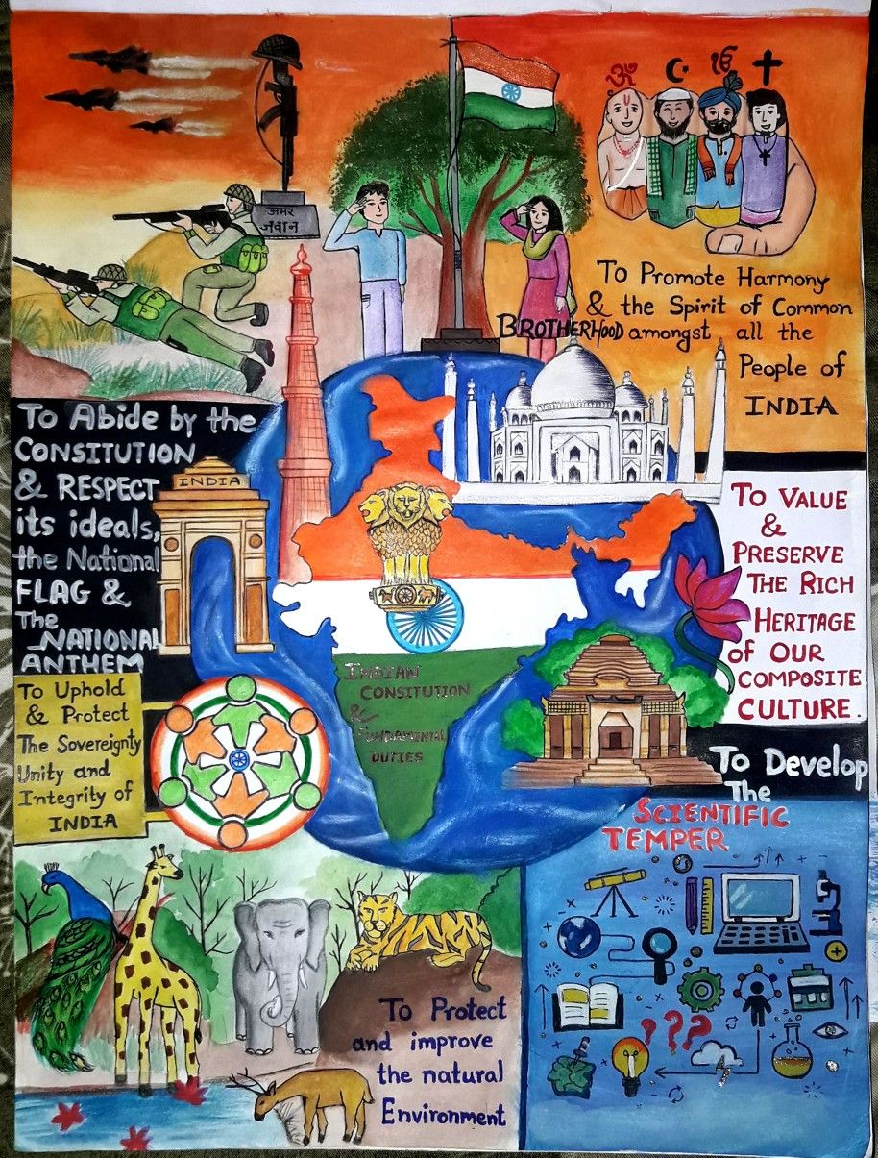

Slide 9
मुलभूत कर्तव्ये FUNDAMENTAL DUTIES
पुढील 11 मूलभूत कर्तव्ये संविधानात सांगितली आहे.
1) संविधानाचे पालन करणे, संविधानाचे संविधानाने पुरस्कारलेले आदर्श,संस्था,राष्ट्रध्वज व राष्ट्रगीत यांचा आदर करणे.
२) राष्ट्रीय स्वातंत्र्यलढ्यासाठी उदात्त ठरलेल्या आदर्शाची जोपासना व अनुकरण करणे.
३) देशाचे सार्वभौमत्व ,एकता व एकात्मता यांचा सन्मान व संरक्षण करणे.

Slide 10
मुलभूत कर्तव्ये FUNDAMENTAL DUTIES
४) देशाचे संरक्षण करणे व गरज पडेल तेंव्हा राष्ट्राची सेवा करण्यास तत्पर राहणे.
५) देशातील जनतेत ऐक्याची ,बंधुत्वाची भावना वाढीस लावणे,तसेच स्त्रियांच्या प्रतिष्ठेला बाधक ठरणाऱ्या प्रथा मोडून काढणे.
६) आपल्या सांस्कृतिक वारशाचे मोल जाणून ते जतन करणे

Slide 11
मुलभूत कर्तव्ये FUNDAMENTAL DUTIES
७) नैसर्गिक पर्यावरणाचे रक्षण करून त्यात सुधारणा करणे,व सजीव प्राण्याबद्दल कृपादृष्टी बाळगणे.
८) वैज्ञानिक दृष्टीकोन,मानवतावाद,शोधकबुद्धी व सुधारकवृत्ती यांचा विकास करणे.
९) सार्वजनिक संपत्तीचे रक्षण करणे,हिंसाचाराचा निग्रहपूर्वक त्याग करणे.

Slide 12
मुलभूत कर्तव्ये FUNDAMENTAL DUTIES
१०) आपले राष्ट्र यशाच्या व प्रगतीच्या शिखराकडे सतत वाटचाल करील अश्याप्रकारे सर्व व्यक्तिगत व सामुदायिक कार्यक्षेत्रात पराकाष्ठेचे यश संपादन करण्याकरीता प्रयत्न करणे.
२००२ मध्ये ८६ व्या घटनादुरुस्तीने ५१-अ मध्ये दुरुस्ती करून त्याला के हे उपकलम जोडून ११ वे मुलभूत कर्तव्य जोडले आहे.
११) ६ ते १४ वयोगटातील मुलांना आईवडील अथवा पालक यांनी आपल्या अपत्यास वा पाल्यास शिक्षणाची संधी उपलब्ध करून द्यावी.

Slide 13
मुलभूत कर्तव्ये FUNDAMENTAL DUTIES
आक्षेप
-मुलभूत कर्तव्याचे प्रकरण अनाठायी आहे.
-मुलभूत कर्तव्यांची यादी अपुरी आहे .
कारण
- मतदान करणे,कर भरणे लोकप्रतिनिधींना जाब विचारणे इ.महत्त्वाची कर्त्यव्य यात समाविष्ट नाही.
- कर्त्यव्य पालनाची व्यवस्था नाही.त्यामुळे ती पाळली जातात कि नाही हे पाहिल्या जात नाही.
-हि कर्तव्ये त्रोटक व अस्पष्ट स्वरूपाची आहे.

Slide 14
मुलभूत कर्तव्ये FUNDAMENTAL DUTIES
समर्थन
वरीलप्रमाणे आक्षेप असले तरी हेय प्रकरण अनाठायी आहे असे म्हणता येत नाही
कारण
यामुळे संविधानातील उद्देश व कार्याची दिशा स्पष्ट झाली आहे.नागरिकांनी काय करावे, कसे वागावे याची जाणीव करून देतात.
हि कर्तव्ये समाविष्ट होऊन आज ४१ वर्ष होऊन गेली पण याबाबत म्हणावी तशी प्रगती झाली नाही.तेंव्हा याबाबत नागरिक व राज्यकर्ते यांची भूमिका महत्त्वाची ठरेल.
--------------

Slide 15
धन्यवाद

